Slide 1

Spring 환경설정

Slide 2
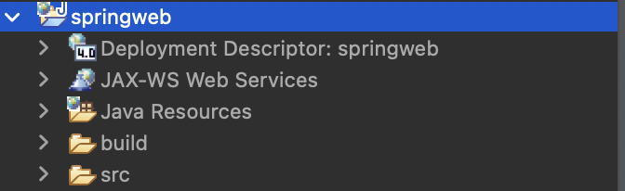
1. 다이나믹 프로젝트 설정

Slide 3
2. 필요한 라이브러리 다운로드
https://repo.spring.io/ui/native/release/org/springframework/spring/
자신이 필요한 라이브러리는 골라서 다운로드 받으면 된다.

Slide 4
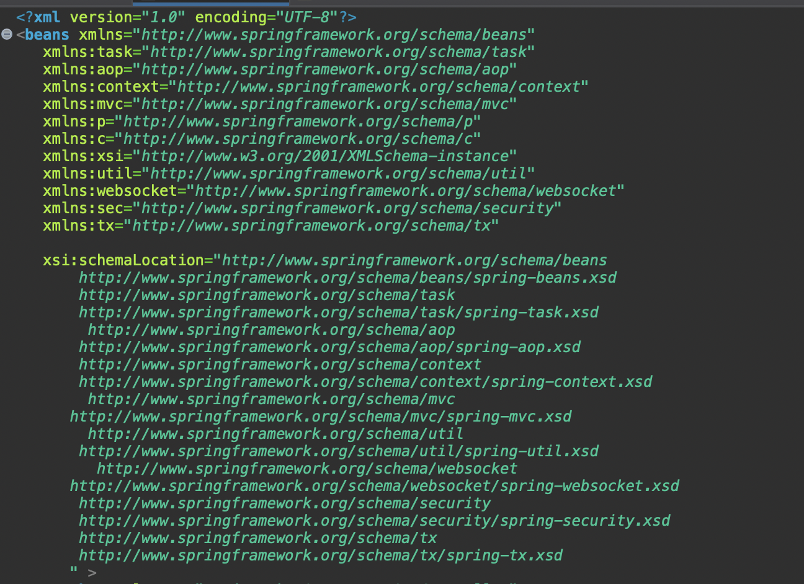
3. 컨테이너 설정
dispatcher-servlet.xml

Slide 5
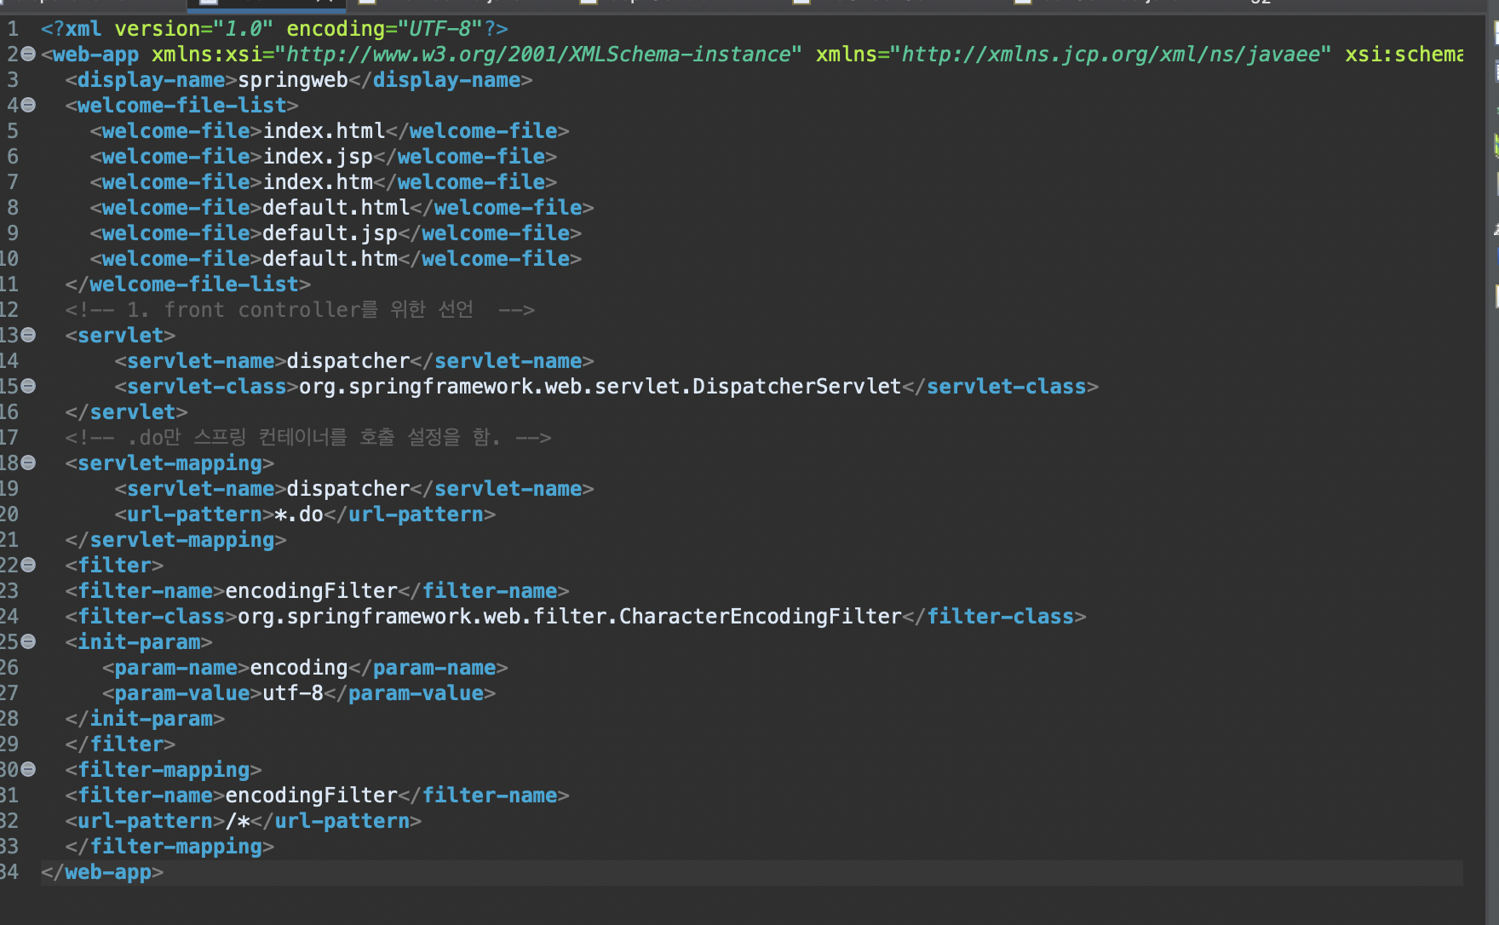
4. web.xml

Slide 6
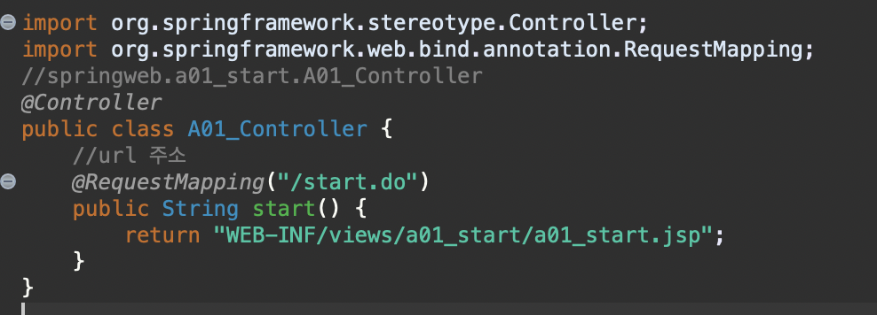
Controller 맵핑
서버 path 설정 / 으로 했기때문에 /서버/start.do로 해야 views단에 호출가능

Slide 7
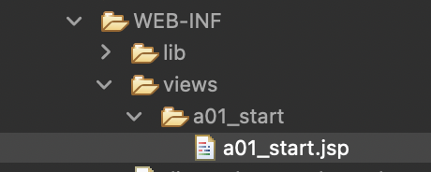
View단 설정
Web-inf 하위는 보안성이 뛰어나기때문에 만약 run 시켜도 404 에러 발생

